Slide 1

Разработка приложения «Taxi Service»
Танцырев Е., Старых Д., Горкушин Р., Загородников Н .

Slide 2
Задачи
1. Настройка проекта
2. Авторизация и регистрация
3. Работа с API
4. База данных
5. Основные экраны
6. Дополнительные функции
7. Тестирование

Slide 3
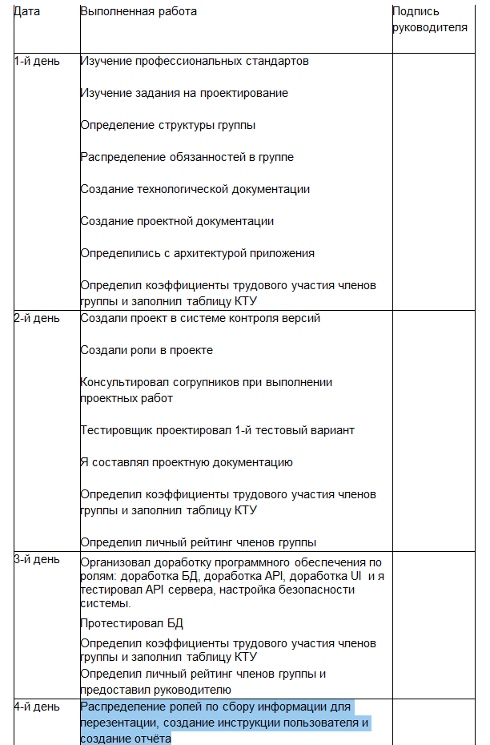
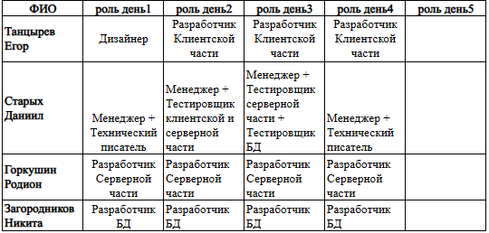
Менеджер

Slide 4
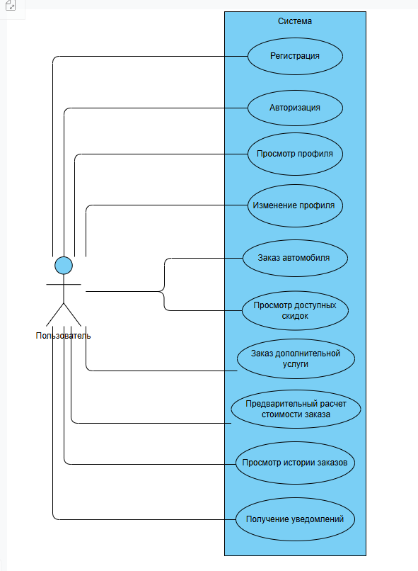
Технический писатель

Slide 5
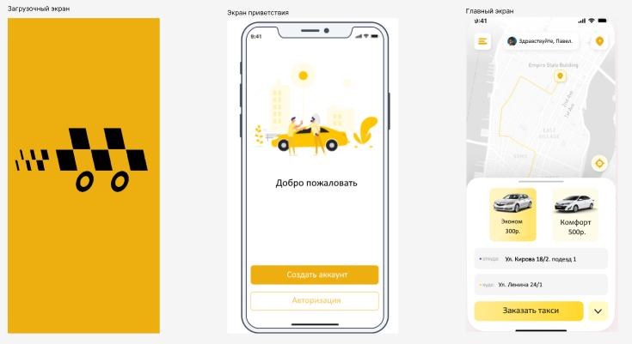
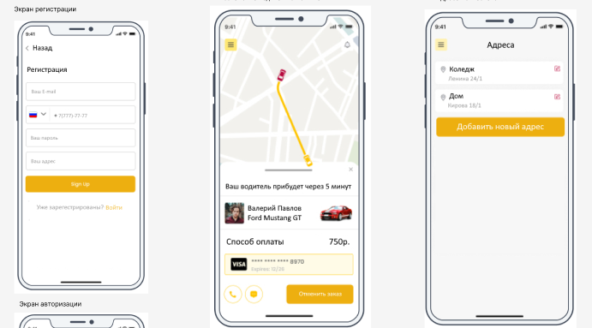
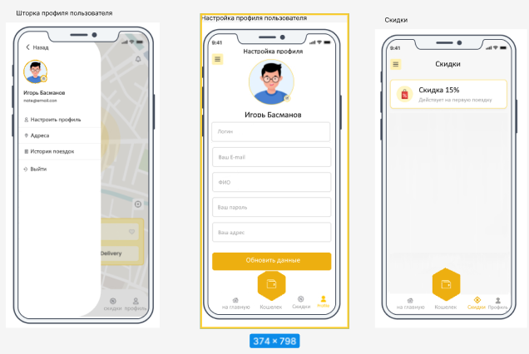
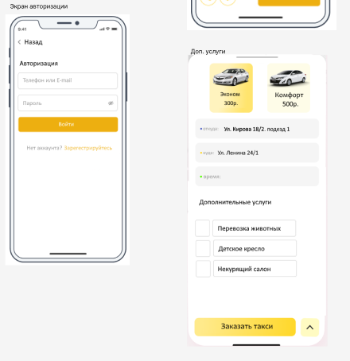
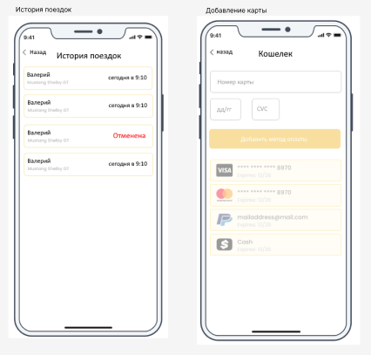
Дизайнер

Slide 6
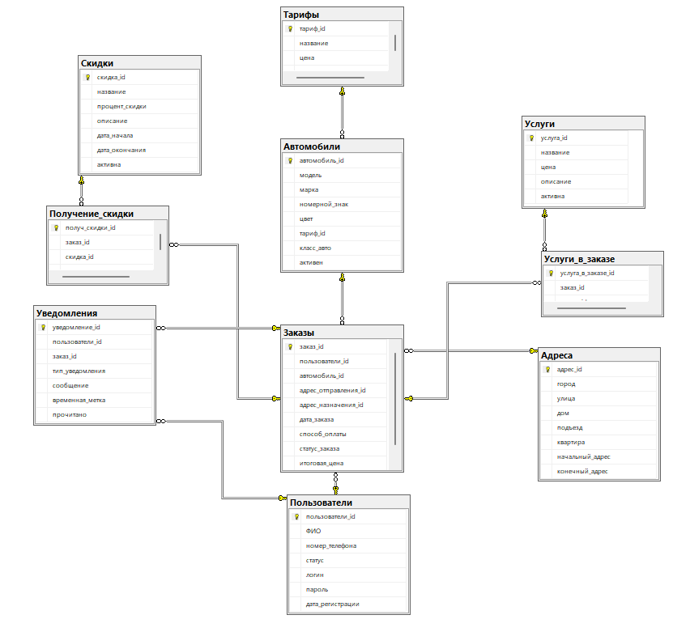
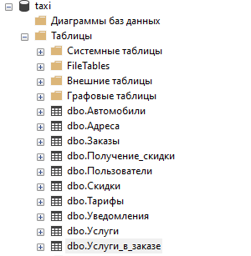
Разработчик базы данных

Slide 7
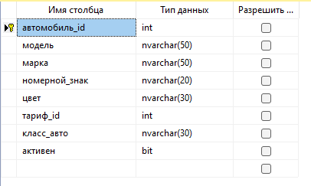
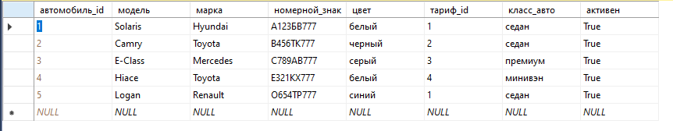
Разработчик базы данных

Slide 8
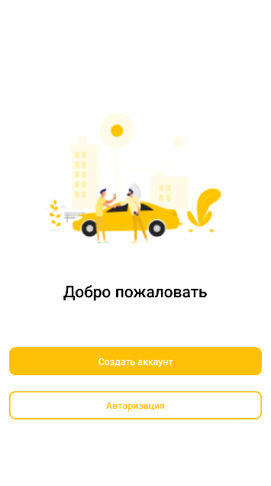
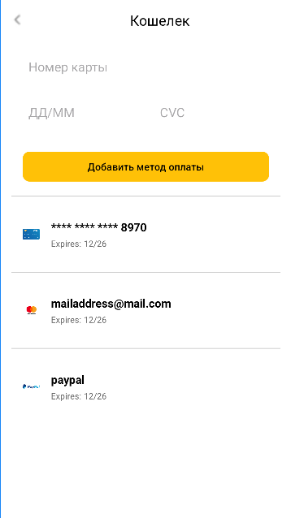

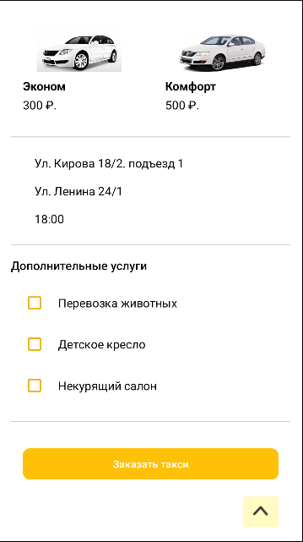
Разработчик клиентской части

Slide 9
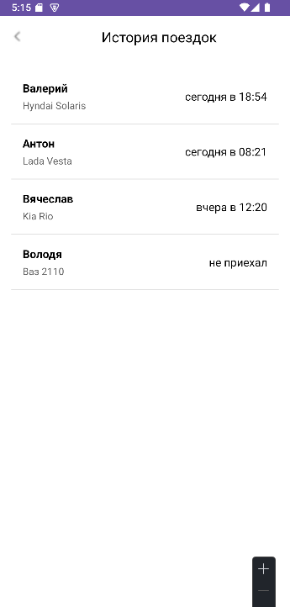
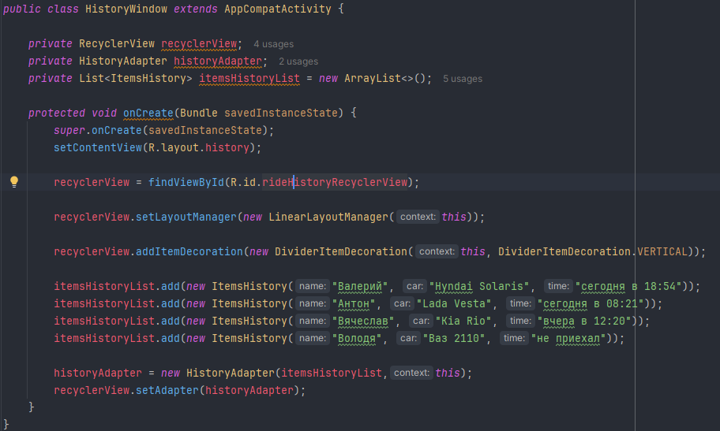
Разработчик клиентской части

Slide 10
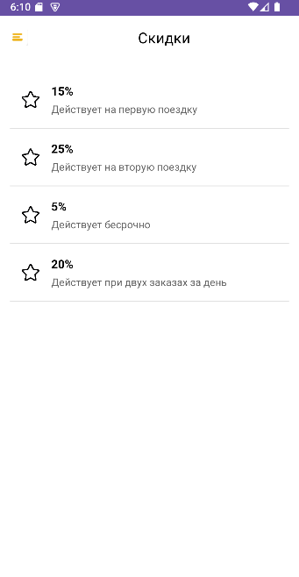
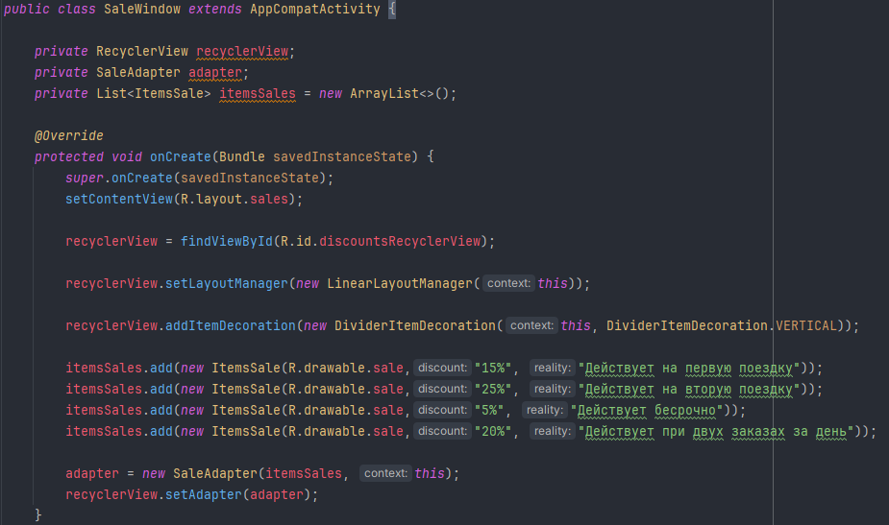
Разработчик клиентской части

Slide 11
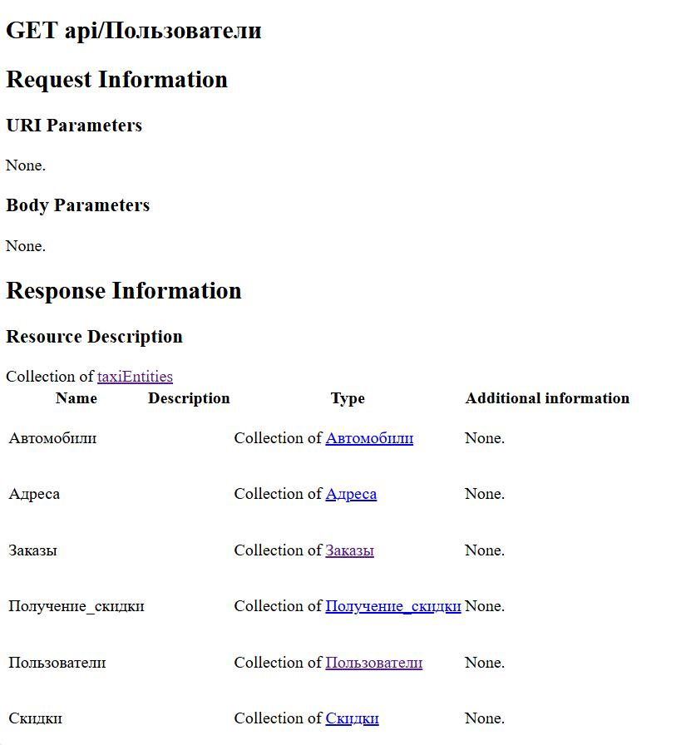
Разработчик серверной части

Slide 12
Заключение
В ходе учебной практики УП.02.01 "Ролевая игра «Проектная группа»" была успешно разработана система для службы такси, включающая мобильное приложение для клиентов и API для взаимодействия с серверной частью. Проект реализован в соответствии с техническим заданием и включает все основные функциональные требования

Slide 13
Спасибо за внимание!

